Slide 1
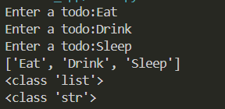
Main.py Output

Slide 2
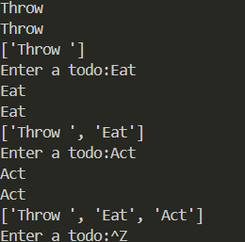
Main2.py Output

Slide 3
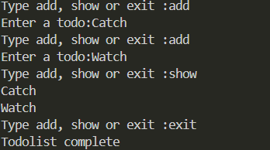
Main3.py Output

Slide 4
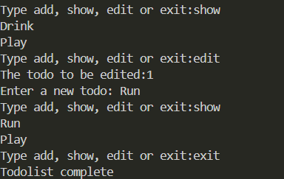
Main4.py Output

Slide 5
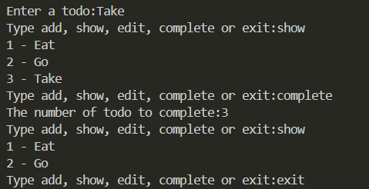
Main5.py Output

Slide 6
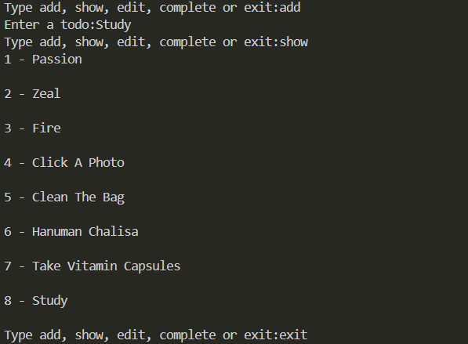
Main6.py Output

Slide 7
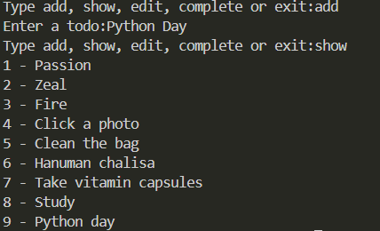
Main7.py Output

Slide 8
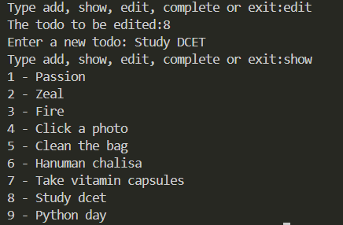
Main8.py Output

Slide 9
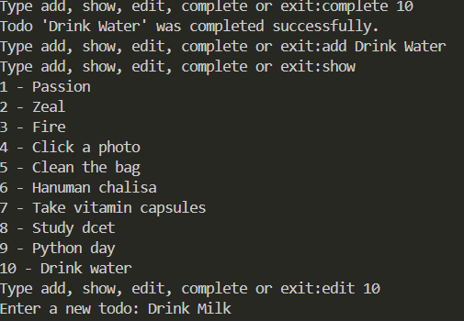
Main9.py Output

Slide 10

Main10.py Output

Slide 11
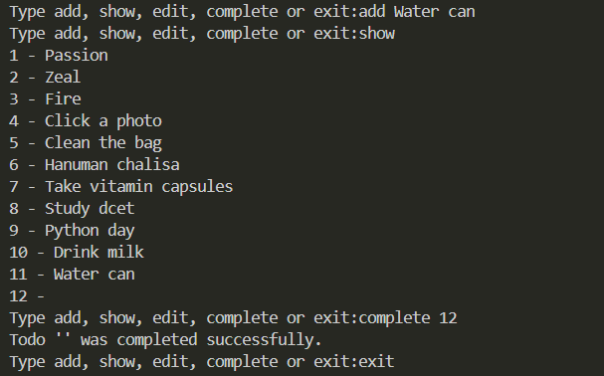
Main11.py Output

Slide 12
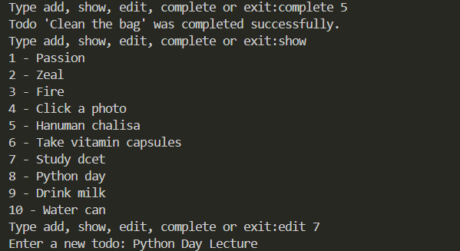
Main12.py Output

Slide 13
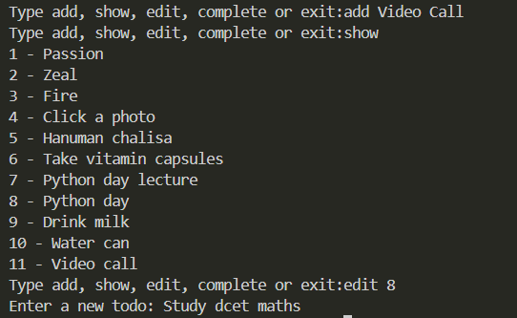
Main13.py Output

Slide 14
Main14.py Output

Slide 15

Main15.py Output

Slide 16
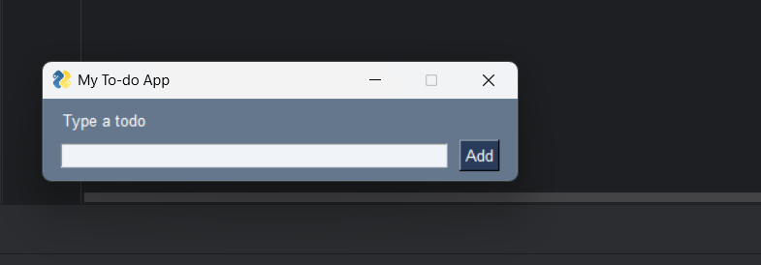
Gui16.py Output

Slide 17
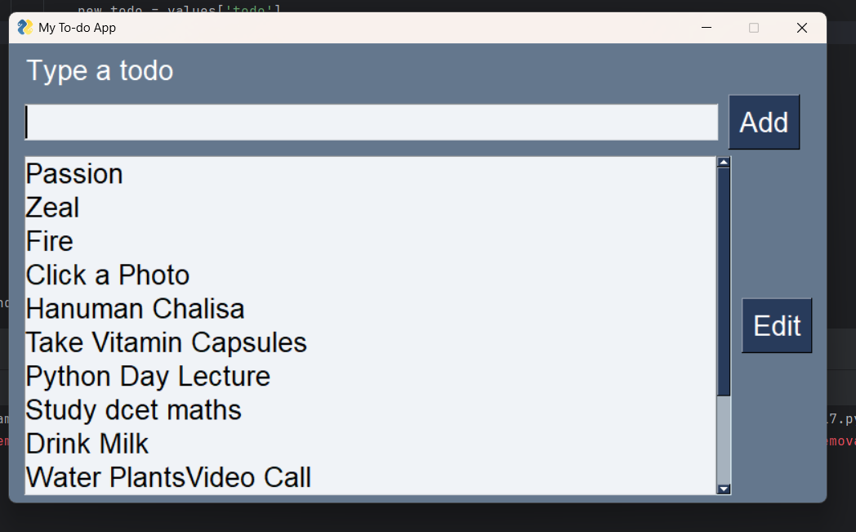
Gui17.py Output

